Slide 1
1974 Kıbrıs Mutlu Barış Harekatı’nda Türk Deniz Kuvvetleri ve Deniz Cephesi
50’nci Yılında Mutlu Barış Harekatı Sempozyumu
19 Ekim 2024
Sunumcu: Dr. Öğr. Üyesi Gökhan AK

Slide 2
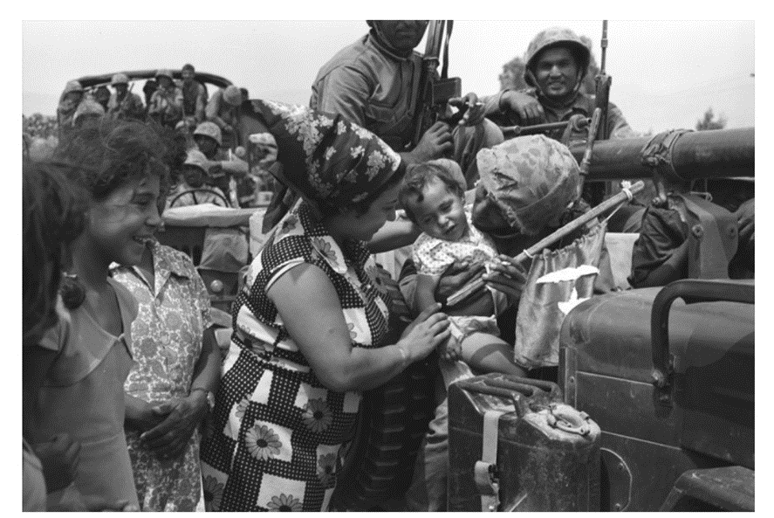
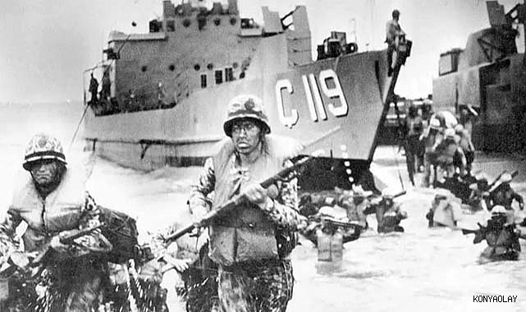
1974 Kıbrıs Mutlu Barış Harekatı’nda Türk Deniz Kuvvetleri ve Deniz Cephesi GİRİŞ
Türkiye tarafından Doğu Akdeniz’de 1974 yılında zaruri olarak gerçekleştirilen “Kıbrıs Barış Harekatı”,
gerek Türkiye Cumhuriyeti tarihinde, gerekse 20. yüzyıl modern savaş tarihinde,
hem siyasi hem askeri hem de insani açılardan çok önemli bir yere sahip,
Bir yandan örnek bir “barışı sağlama ve koruma operasyonu” [peace building and keeping operation],
Öte yandan, hayati bir “insani yardım” [humanitarian aid] faaliyetidir.

Slide 3
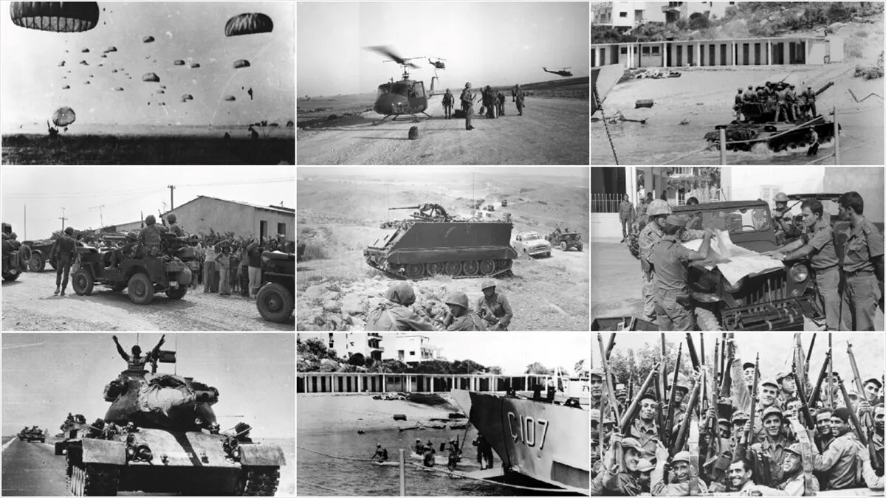
1974 Kıbrıs Mutlu Barış Harekatı’nda Türk Deniz Kuvvetleri ve Deniz Cephesi GİRİŞ
1974 Kıbrıs Mutlu Barış Harekatı, Kıbrıs’ta Kıbrıslı Rumlar ve ana kara Yunanlar tarafından Kıbrıslı Türkler ile Ana Vatan Türkler’ine karşı 1923’ten itibaren Yunan Megali İdeası kapsamında artan bir yoğunlukla uygulanan terör, katliam, kıyım gibi insanlığa karşı işlenne birçok suç ile sonunda yapılan soykırımlar, Türkiye Cumhuriyeti’nin uluslararası antlaşmalardan doğan hak ve yetkilerle Ada’ya müdahale etmesini gerekli kıldığı için yapılan bir askeri operasyondur.

Slide 4
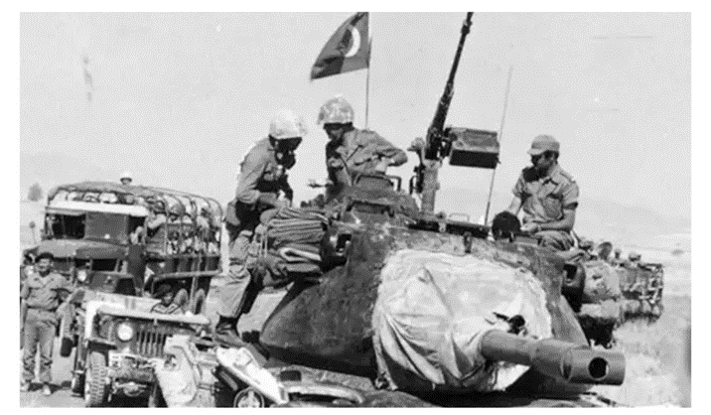
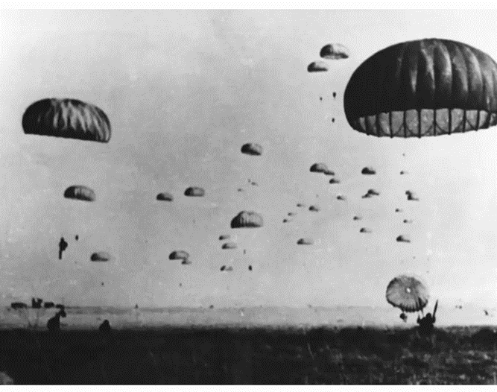
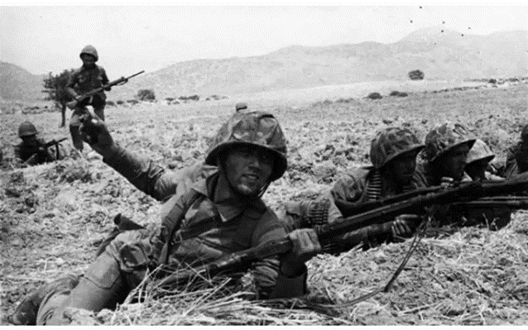
1974 Kıbrıs Mutlu Barış Harekatı’nda Türk Deniz Kuvvetleri ve Deniz Cephesi GİRİŞ - GELİŞME
Ancak, Kıbrıs’ın bir ada olması, bundan dolayı bu adaya yönelik olarak adanın kara ülkesinde gerçekleştirilecek kara harekatına katılacak kara birliklerinin adaya intikali için kesintisiz deniz geçişleri, bunların karaya çıkışlarının amfibi çıkarma harekatı ile gerçekleşmesi ve tüm bunlara ilaveten, adada sürdürülecek kara ve hava operasyonlarının bir yandan denizden atış desteği desteklenirken, öte yandan denizden abluka harekatı ile yabancı deniz güçlerinin adaya ulaşmalarının engellenmesi gerekliliği, 1974 Kıbrıs Barış Harekatı’nın o dönemde Türk askeri deniz gücüne büyük bir önem ve yük düşmesine yol açmıştır.

Slide 5
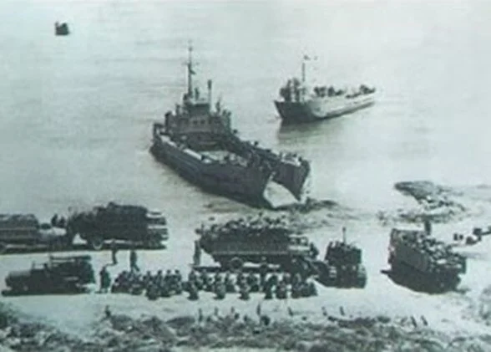
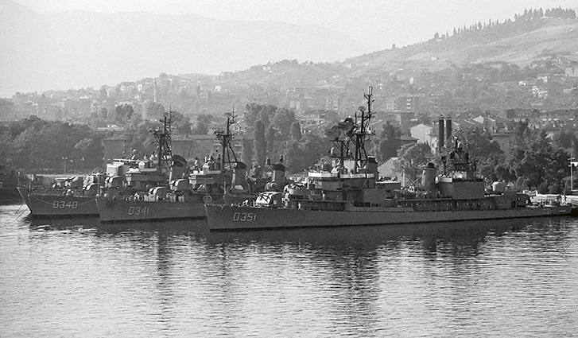
1974 Kıbrıs Mutlu Barış Harekatı’nda Türk Deniz Kuvvetleri ve Deniz Cephesi İNCELEME
1974 Kıbrıs Barış Harekatı öncesi Türk Deniz Kuvvetleri’nin, ana vurucu suüstü unsuru olarak çoğunlukla ABD yapımı muhrip ve korvetlerden oluşan Harp Filosu Komutanlığı’na ilave olarak, hücumbot, mayın, denizaltı, lojistik ve deniz-hava filo komutanlıkları yüzer, dalar ve uçar unsurlarından oluşan ve bölgesinde hayli etkin bir deniz gücünden müteşekkil olduğunu söylemek mümkündür.

Slide 6
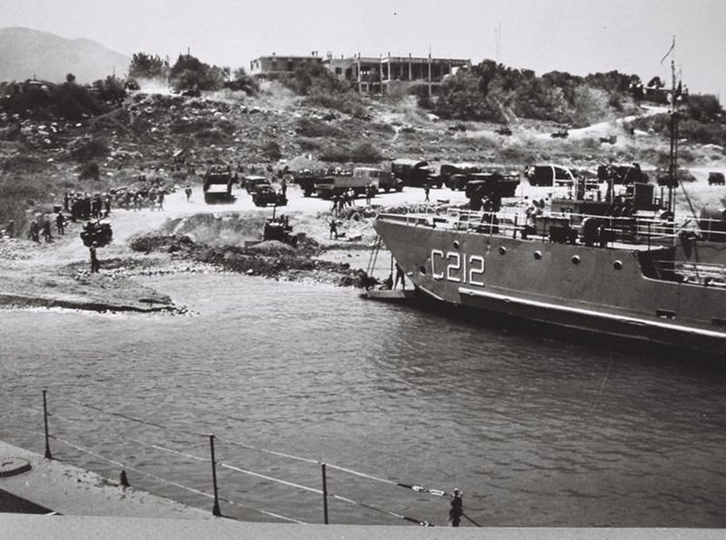
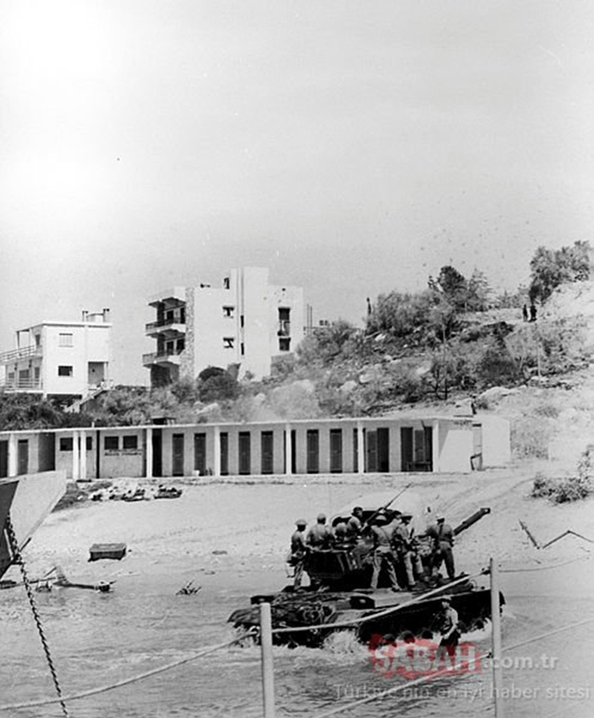
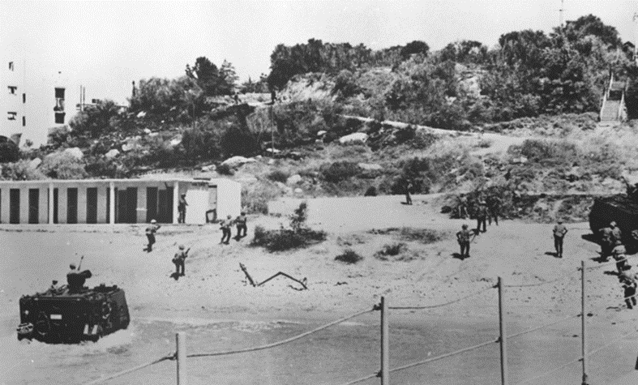
1974 Kıbrıs Mutlu Barış Harekatı’nda Türk Deniz Kuvvetleri ve Deniz Cephesi İNCELEME
1974 Kıbrıs Barış Harekatı, kara ve hava cephelerinde olduğu gibi, deniz cephesinde de Türk Deniz Kuvvetleri için hayli başarılı bir operasyonlar manzumesini oluşturur. Öncelikle şunu vurgulamak gerekir ki, Türk Silahlı Kuvvetleri tarafından icra edilen 1974 Kıbrıs Barış Harekatı, II. Dünya Savaşı’nda ABD, İngiltere, Kanada gibi müttefik devletlerce Fransa’nın Normandiya kıyılarına icra edilen tarihin o güne değin gördüğü en büyük amfibi harekattan sonra, bir devlet tarafından ve de tek başına gerçekleştirilmiş en kapsamlı ve başarılı amfibi çıkarma harekatıdır.

Slide 7
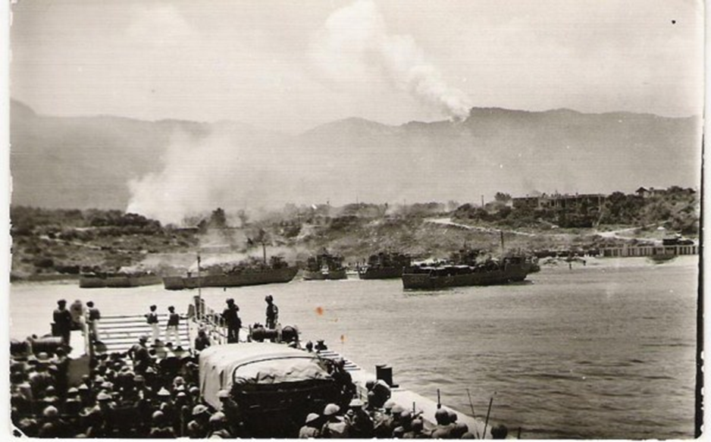
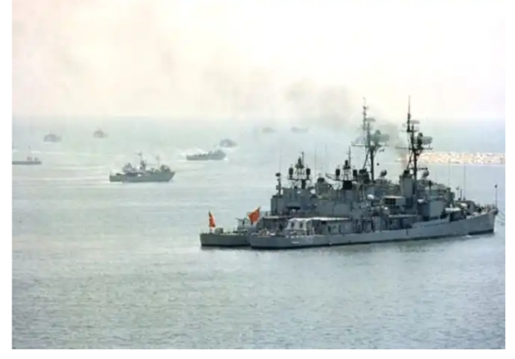
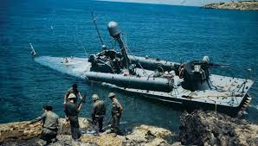
1974 Kıbrıs Mutlu Barış Harekatı’nda Türk Deniz Kuvvetleri ve Deniz Cephesi İNCELEME
Bu meyanda, Kıbrıs’ta 1974’de gerçekleştirilen geniş çaplı amfibi harekat öncesi ve sonrasında, Türk Deniz Kuvvetleri için özellikle hayati 5 operasyonel dönem olmuştur:
Mersin Limanı’na Yığınaklanma [Çakmak Amfibi Özel Görev Kuvveti unsurları]
Türkiye-Kıbrıs Deniz Geçişi
Kıbrıs’a Amfibi Harekat ve Çıkış
Türk Deniz Kuvvetleri’nce denizden ateş desteği, emniyet ve güvenliğin sağlanması,
Müteakiben, gerek amfibi, gerekse müteakip kara ve hava harekatlarına müdahale edebilecek Yunanistan gibi muhtemel üçüncü taraf deniz kuvvetlerinin adaya ulaşmasını engellemek maksadıyla, Türk Deniz Kuvvetleri ana vurucu unsurları olan muhrip ve denizaltılar tarafından «denizden abluka harekatı» icrası.

Slide 8
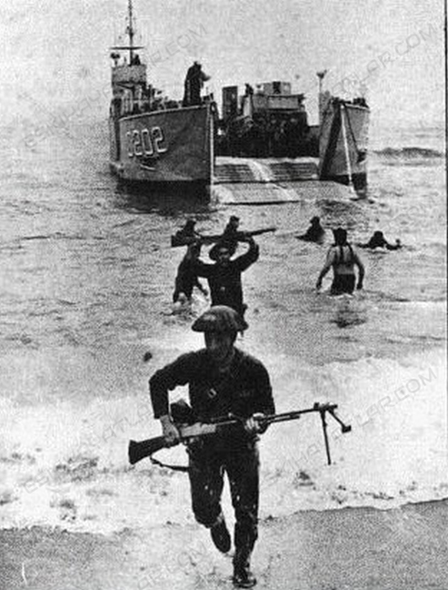
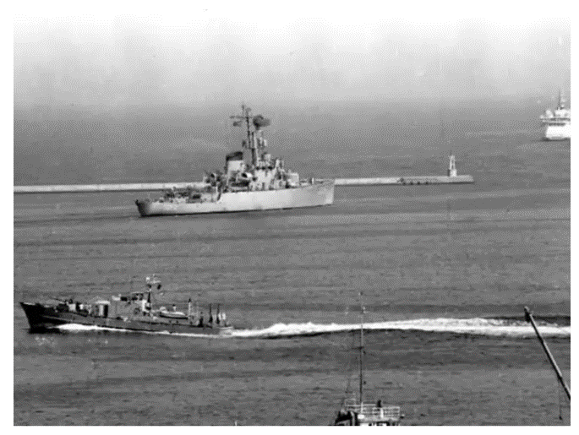
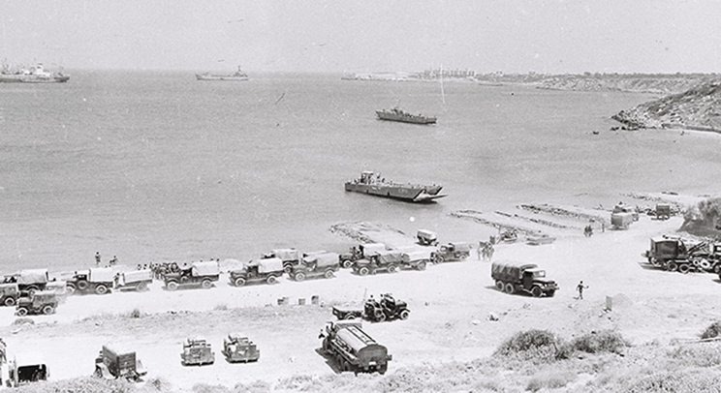
1974 Kıbrıs Mutlu Barış Harekatı’nda Türk Deniz Kuvvetleri ve Deniz Cephesi SONUÇ ve DEĞERLENDİRME
Türk Deniz Kuvvetleri için, 1974 Kıbrıs Barış Harekatı birçok nedenden dolayı bir dönüm noktası olmuştur. Bu bağlamda, 1974 Kıbrıs Barış Harekatı ile Türk Deniz Kuvvetleri;
(1) Her ne kadar güçlü bir NATO üyesi olarak ABD ile yakın bir müttefiklik ve stratejik işbirliğine sahip olsa da, savunma sanayinde hem dışa bağımlılığı en aza indirmenin hem de değişen harp çeşitlerine ve harekat alanlarının ihtiyaçlarına göre askeri deniz gücünü yapılandırma ve yenilemenin elzem olduğunu görmüştür.
(2) Amfibi harekat gibi üç kuvvetin de ortak, müşterek bir harekat icra ettiği zorlu operasyonlarda -özellikle gerçek-zamanlı- keşif-gözetleme, istihbarat, hedef analizi ve komuta-kontrol yöntem ve usüllerinin tespitinin, bunların etkinlikle, doğrulukla koordineli olarak uygulanmasının, dost unsurlar için ne denli hayati olduğunu tecrübe etmiştir.

Slide 9
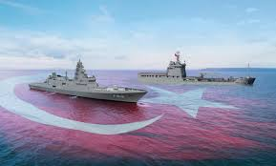
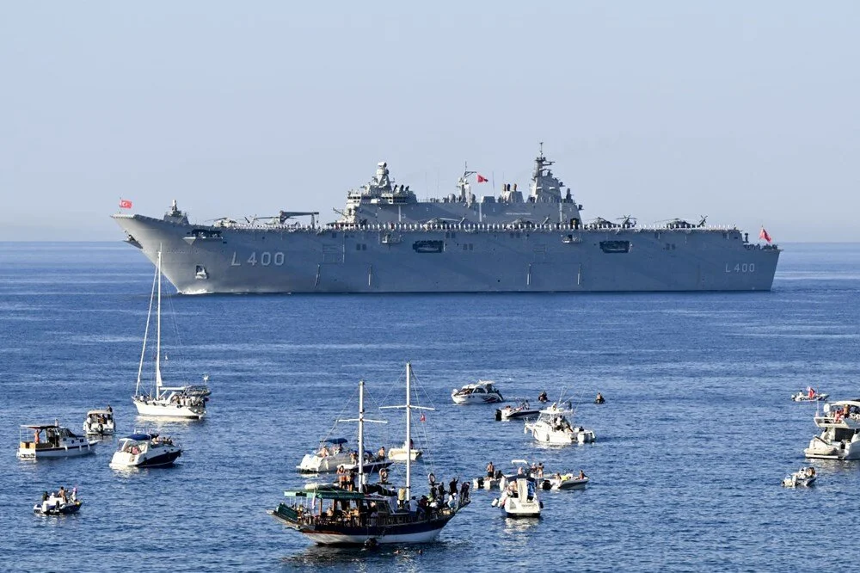
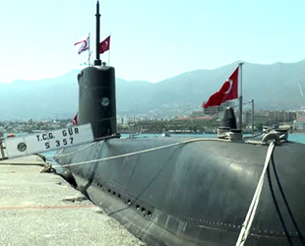
1974 Kıbrıs Mutlu Barış Harekatı’nda Türk Deniz Kuvvetleri ve Deniz Cephesi SONUÇ ve DEĞERLENDİRME
(3) 1975-1979 arası ABD’nin uyguladığı silah ambargosu sayesinde, kendi milli ve yerli savunma sanayini geliştirmenin kaçınılmaz olduğunu anlamıştır.
(4) Kıbrıs Sorunu ve adada gerçekleştirdiği harekat sayesinde, Yunanistan ve Kıbrıslı Rumların siyasal entitesi ile yalnızca Ege harekat alanında değil, Orta ve Doğu Akdeniz harekat alanlarında da mücadele etmesi gerektiğini görmüş, Yunan Ordusu ve Rum askeri ile Kıbrıs’ta savaşarak, Yunan Megali İdeası’nın etki alanının Ege ve Kıbrıs’tan asla vazgeçmeyeceğini iyice anlamıştır.

Slide 10
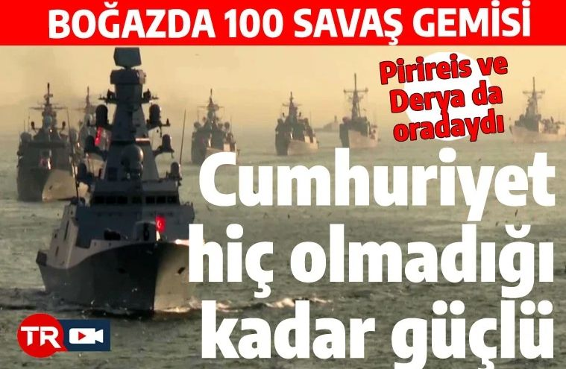
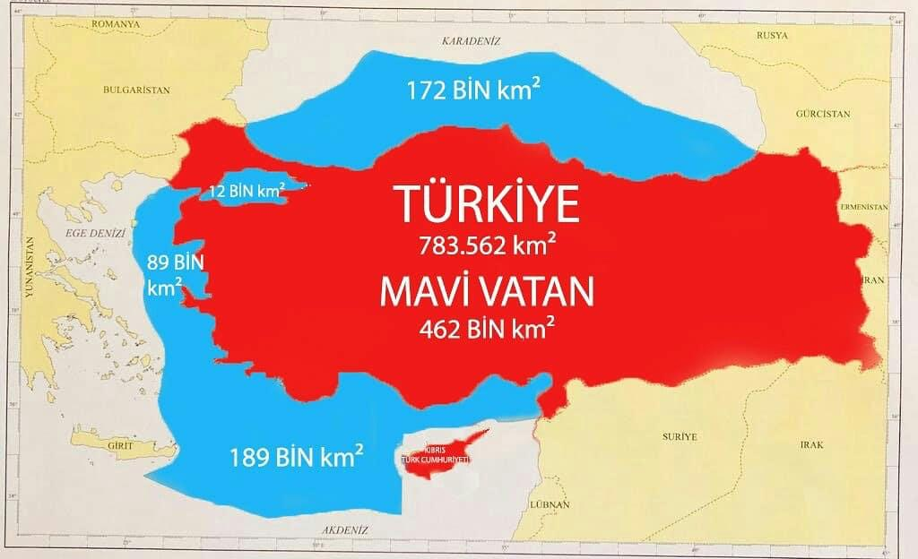
1974 Kıbrıs Mutlu Barış Harekatı’nda Türk Deniz Kuvvetleri ve Deniz Cephesi SONUÇ ve DEĞERLENDİRME
(5) Ege harekat alanında Yunanistan, Doğu Akdeniz harekat alanında Kıbrıs adası merkezli olmak üzere Rum-Yunan ikilisi ve Karadeniz harekat alanında ise, eski SSCB, Bulgaristan, Romanya gibi eski Varşova Paktı devletleri ile deniz yetki alanları paylaşımı ve sınırlandırmasına yönelik deniz hakimiyet mücadelelerini daha yoğun olarak yaşayacağını anlamıştır.
(6) Türkiye’nin ve Türk Ulusu’nun geleceğinin denizlerde olduğunu çok daha iyi anlamış ve Mavi Vatan Konsepti’ne uzanan askeri-politik, jeopolitik ve jeostratejik sürecin daha bilinçli bir denizcilik politikası ile hayata geçirmeye karar vermiştir.

Slide 11
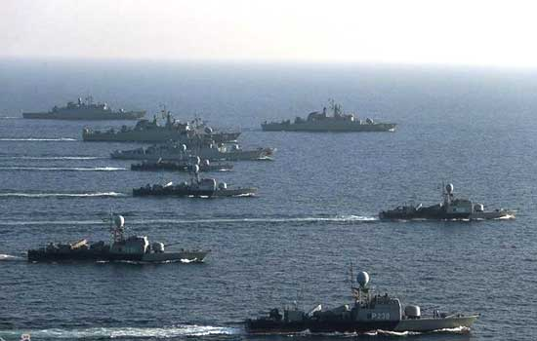
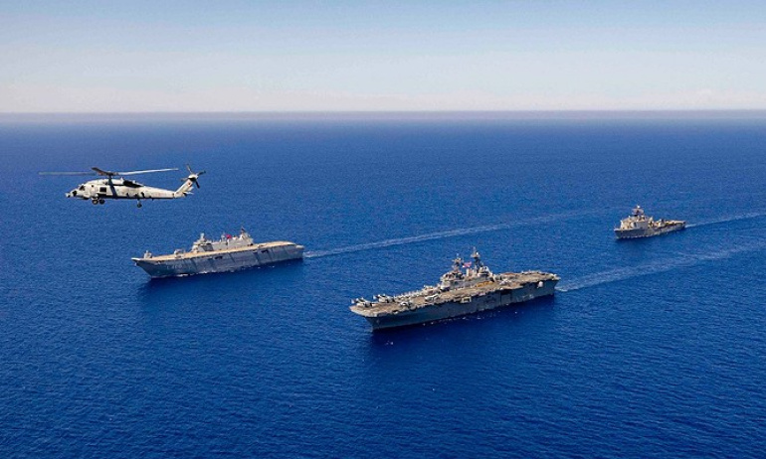
1974 Kıbrıs Mutlu Barış Harekatı’nda Türk Deniz Kuvvetleri ve Deniz Cephesi SONUÇ ve DEĞERLENDİRME
(7) Orta vadede barışı sağlama ve koruma ile insani yardım operasyonlarının görünürlüğünün artacağını öngörerek, hem Açık Denizler (Open Seas) hem de deniz geçiş ve denizden güç aktarımı konseptlerini hayata geçirmeye karar vermiştir.

Slide 12
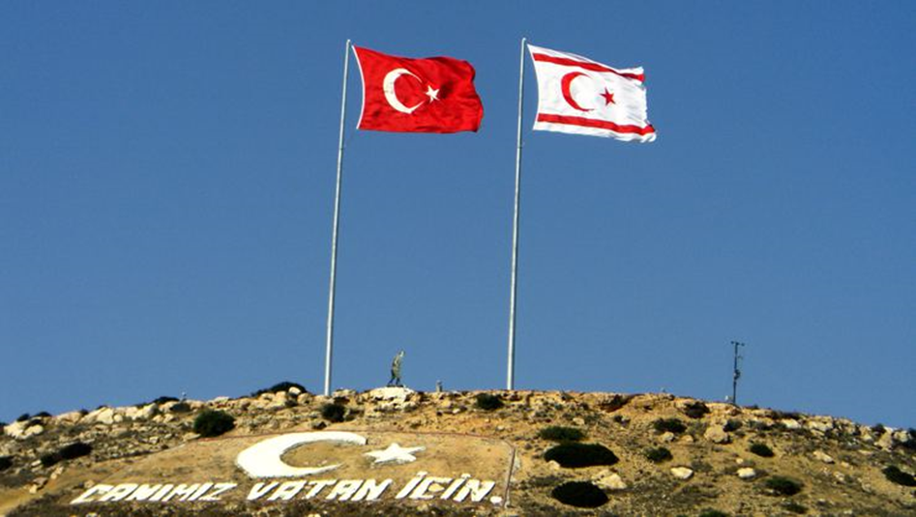
İlginiz için teşekkür ederim, saygılarımla…

